Slide 1

UBND HUYỆN AN DƯƠNG
TRƯỜNG MẦM NON TÂN TIẾN.
Báo cáo
XÂY DỰNG “ BỮA ĂN HỢP LÝ, ĐẢM BẢO DINH DƯỠNG KẾT HỢP VỚI TĂNG CƯỜNG THỂ LỰC CHO TRẺ TRONG TRƯỜNG MẦM NON”.
Đơn vị thực hiện: Trường mầm non Tân Tiến
Năm học: 2022 - 2023.

Slide 2

A. ĐẶC ĐIỂM TÌNH HÌNH
1. Quy mô trường, lớp, số lượng.
- Tổng số điểm trường: Trường Mầm non Tân Tiến Có 2 điểm trường khu trung tâm nằm tại thôn Nông Xá, và khu Do Nha. Trường có 1 bếp ăn tại khu trung tâm.
- Tổng số lớp: 15 lớp (Khu trung tâm 10 lớp; Điểm trường khu Do Nha 5 lớp)
- Tổng số học sinh tính đến thời điểm tháng 11. 2022: 434 trẻ. Trong đó Khu trung tâm 314 trẻ; Điểm trường Do Nha 120 trẻ)
- Đội ngũ CBGV-NV: 48 người. Trong đó: CBQL: 03; Giáo viên: 32, cô nuôi: 07, nhân viên: 06.

Slide 3
2. Thực trạng
- Bếp ăn diện tích: 80m2. Đạt 0,18m2/trẻ. So với quy chuẩn thiếu 0,17m2/ trẻ. Toàn trường còn thiếu 72 m2.
- Kinh phí đầu tư mua sắm thiết bị, đồ dùng chăm sóc bán trú còn gặp khó khăn.
- Mức tiền ăn: Nhà trường mới thu 22.000đ/trẻ/ngày.
- Đội ngũ: Đội ngũ nhân viên còn thiếu 02 cô nuôi và 02 giáo viên.

Slide 4
2. Thực trạng
- Thực đơn đang thực hiện có những vấn đề bất cập như sau:
+ Mức tiền ăn thấp, thực đơn chưa đa dạng về thực phẩn, các thực phẩm đều phải xay và thái nhỏ.
+ Cân đối dinh dưỡng, phối hợp thực phẩm: Chưa chú trọng bổ sung phối hợp nhiều loại rau xanh và củ quả. Các bữa ăn chính chủ yếu là có món ăn mặn và món canh.
+ Trẻ ăn hết xuất tuy nhiên có một số món còn ăn ít như món ruốc lạc vừng hay món chả lươn.
+ Tổ chức giờ ăn giáo viên chưa giới thiệu nhiều về các món ăn và dinh dưỡng cho trẻ.

Slide 5
B. GIẢI PHÁP THỰC HIỆN XÂY DỰNG “BỮA ĂN HỢP LÝ, ĐẢM BẢO DINH DƯỠNG KẾT HỢP VỚI TĂNG CƯỜNG THỂ LỰC CHO TRẺ TRONG TRƯỜNG MẦM NON"
1. Nâng cao nhận thức cho đội ngũ về tầm quan trong của việc xây dựng “bữa ăn hợp lý, đảm bảo dinh dưỡng, kết hợp với tăng cường thể lực cho trẻ
- Nhà trường đã tổ chức bồi dưỡng kiến thức, kĩ năng về mô hình bữa ăn cho 100% cán bộ giáo viên nhân viên trong trường đặc biệt là đội ngũ cô nuôi, kế toán.
- Cán bộ giáo viên, nhân viên, phụ huynh và trẻ trong trường được truyền thông về lợi ích của dinh dưỡng hợp lý và hoạt động thể lực để nâng cao sức khỏe và phòng chống các bệnh không lây nhiễm.

Slide 6
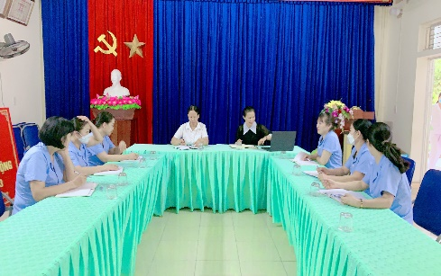
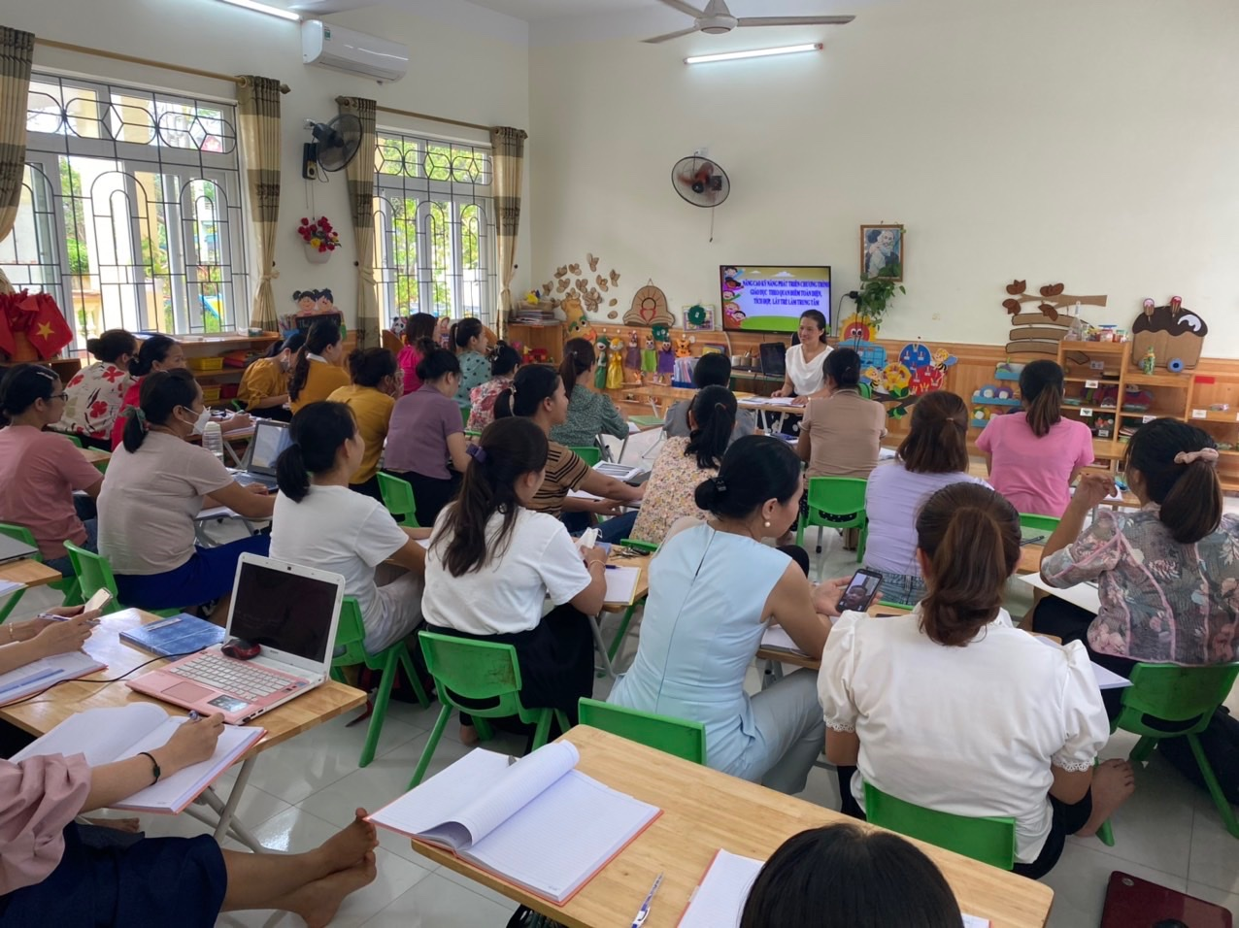
1. Nâng cao nhận thức cho đội ngũ về tầm quan trong của việc xây dựng “bữa ăn hợp lý, đảm bảo dinh dưỡng, kết hợp với tăng cường thể lực cho trẻ
- Cán bộ giáo viên, nhân viên được tham gia tập huấn,bồi dưỡng kiến thức vệ sinh an toàn thực phẩm, dinh dưỡng hợp lý, nguyên tắc xây dựng khẩu phần ăn, và tăng cường hoạt động thể lực phòng, chống các bệnh không lây nhiễm.

Slide 7
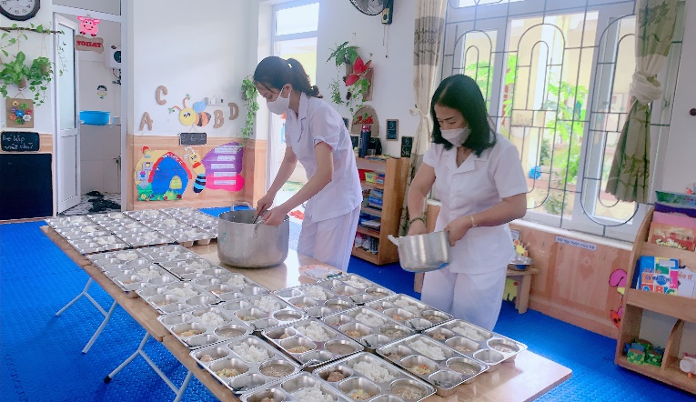
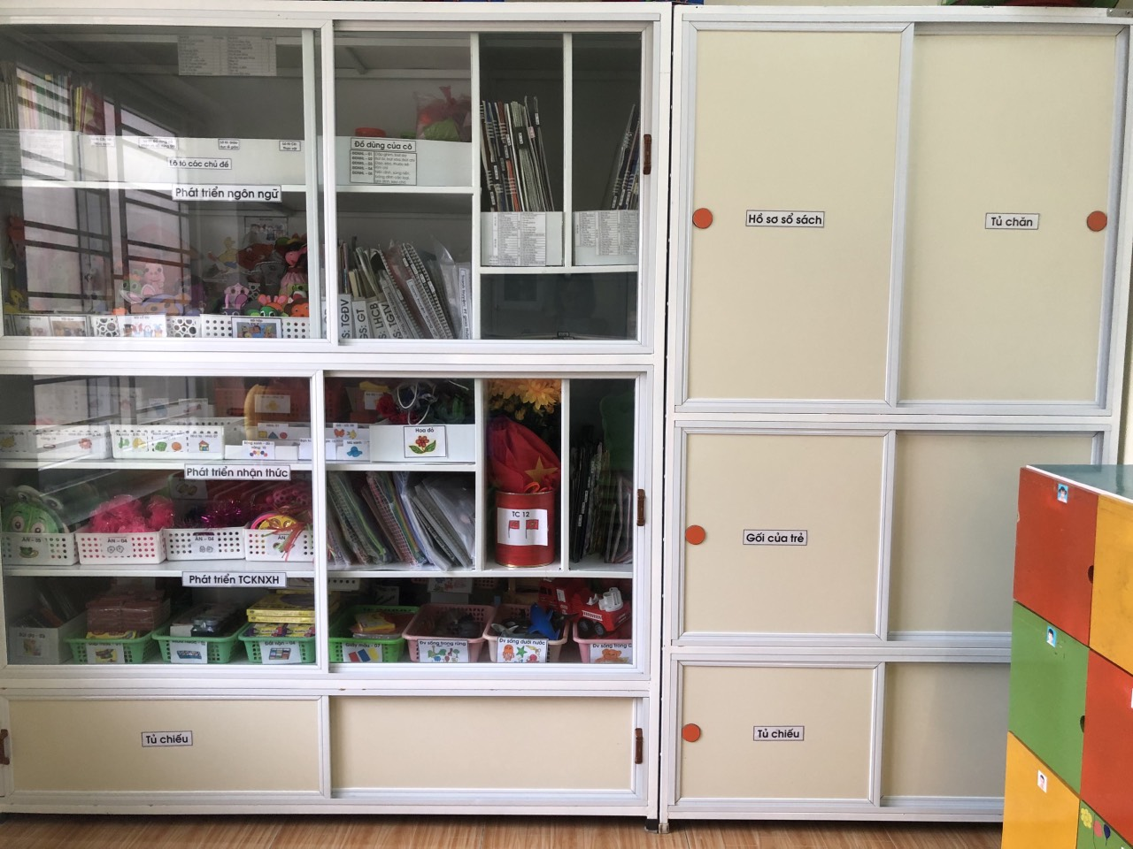
2. Bổ sung trang thiết bị, phục vụ công tác ăn bán trú
- Đầu tư mua 15 bàn ăn, 130 khay ăn, 01 máy lọc nước công nghiệp, 01 tủ sấy bát, 4 tủ đồ dùng đựng chăn chiếu và một số trang thiết bị khác như nồi chia thức ăn, đĩa chia rau, hoa quả, khay chia cơm bằng Inox.

Slide 8
3. Cải tiến xây dựng thực đơn cho trẻ.
- Xây dựng thực đơn đảm bảo cân đối các chất dinh dưỡng, phối hợp phong phú các loại thực phẩm theo mùa.
- Lựa chọn bổ sung một số thực phẩm mới lạ, hấp dẫn, ngon miệng, giàu chất dinh dưỡng:
+ Thực phẩm mới: Thịt ngan, cá song, cá diêu hồng, ốc bươu, miến.
- Những món ăn mới được đưa vào ngân hàng thực đơn: Món ngan om nước dừa, Chả cá diêu hồng viên nấm; cháo cá song hạt sen củ rền; …

Slide 9
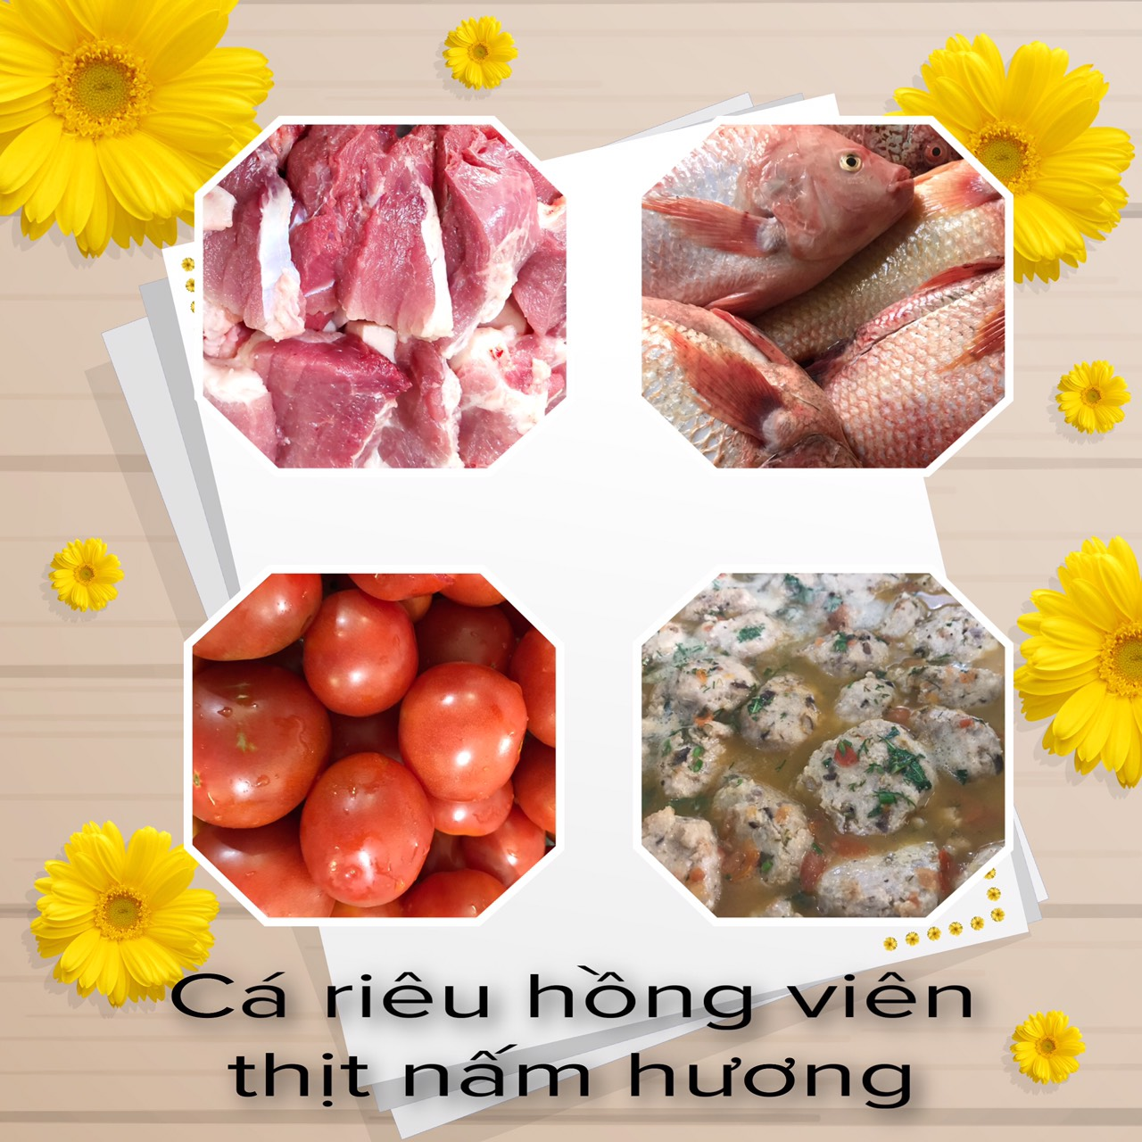
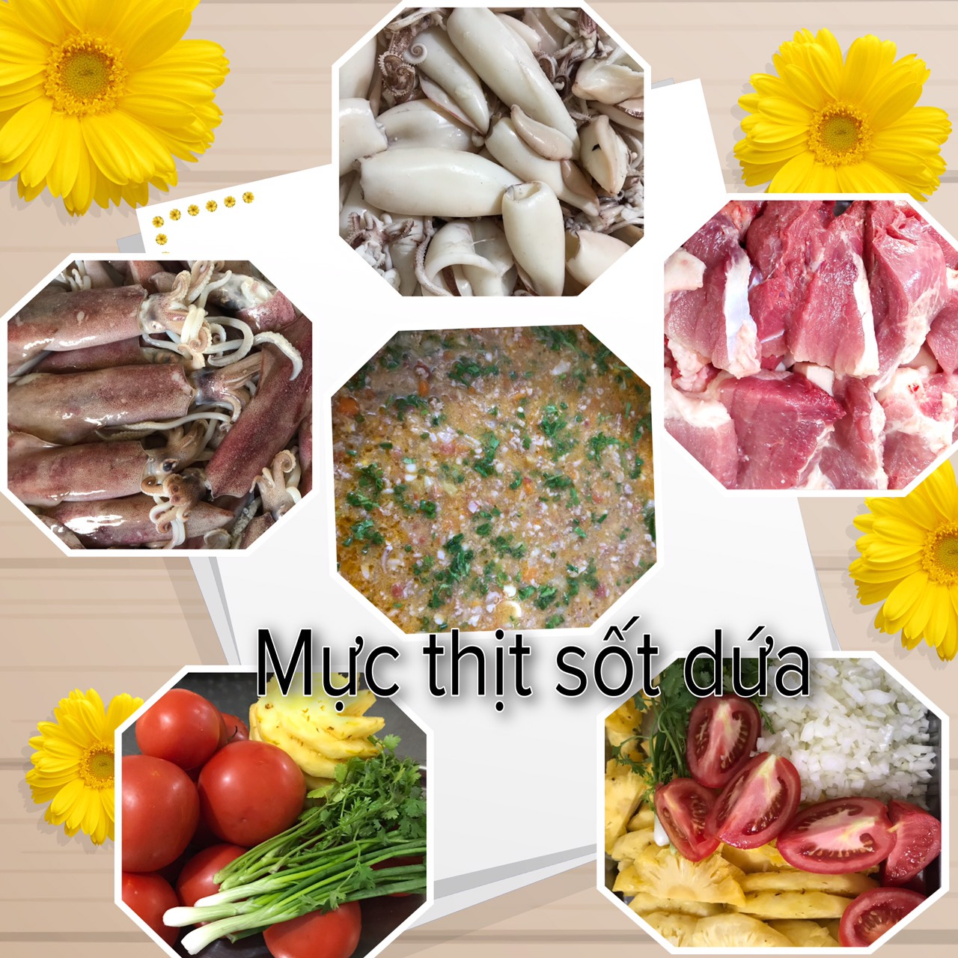
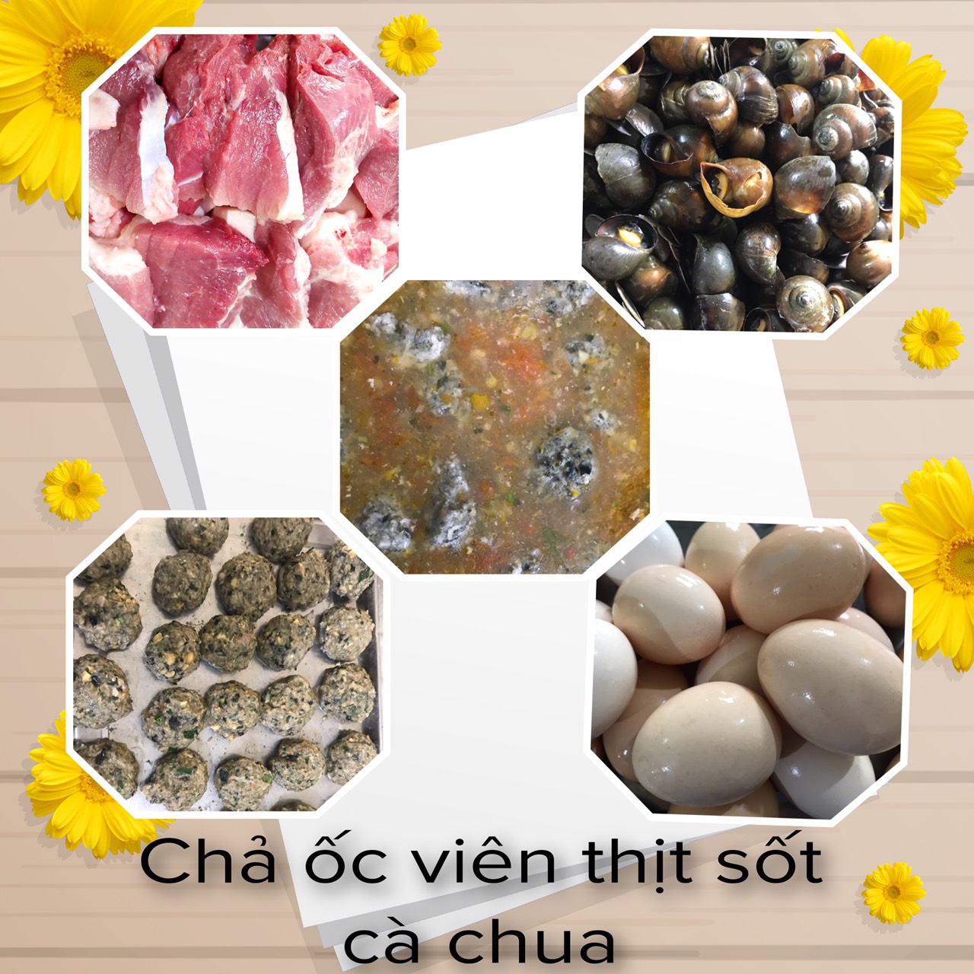
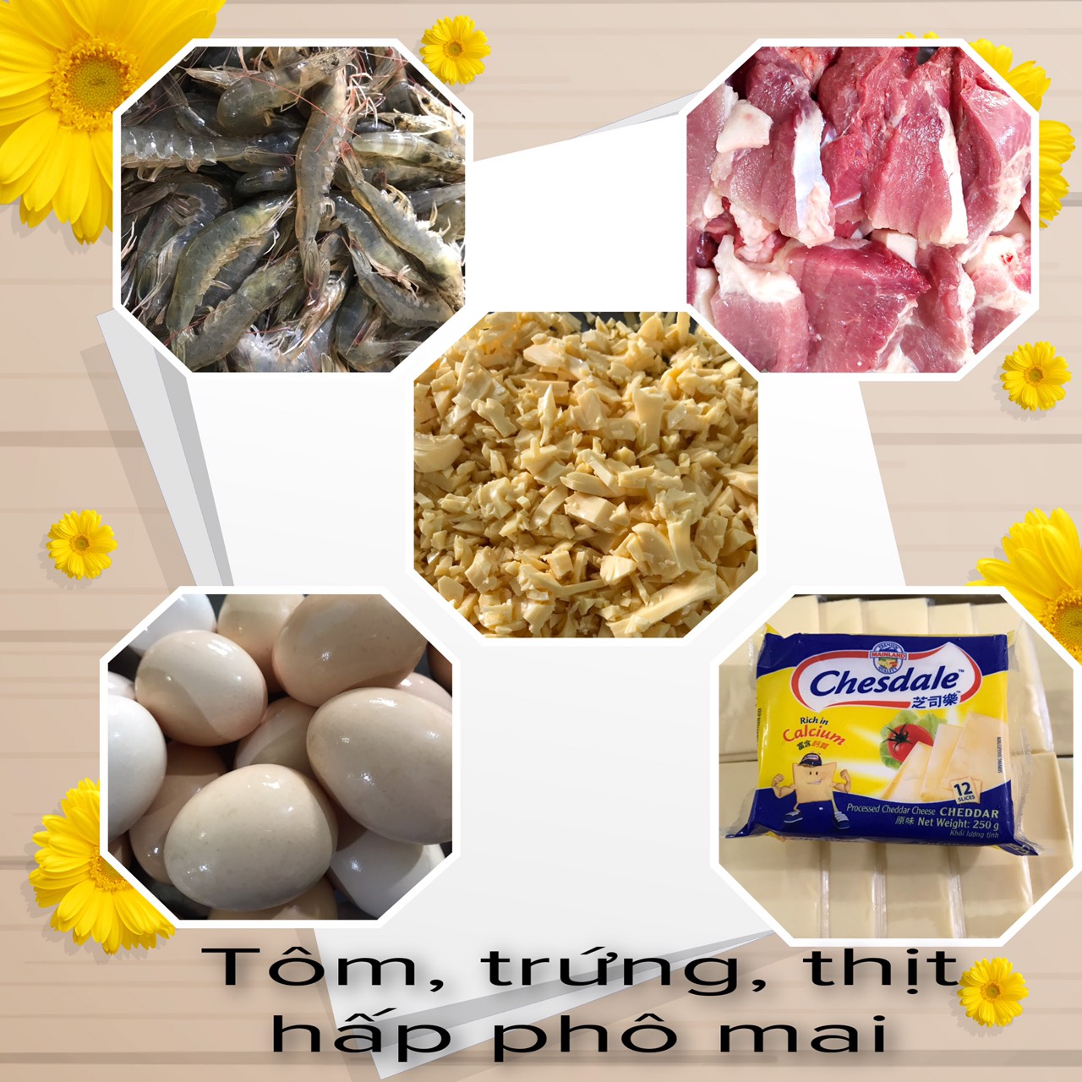
3. Cải tiến xây dựng thực đơn cho trẻ.
+ Món thức ăn mặn: Món ngan om nước dừa; ruốc thịt gà tôm, thịt lợn; Chả cá diêu hồng viên nấm.

Slide 10
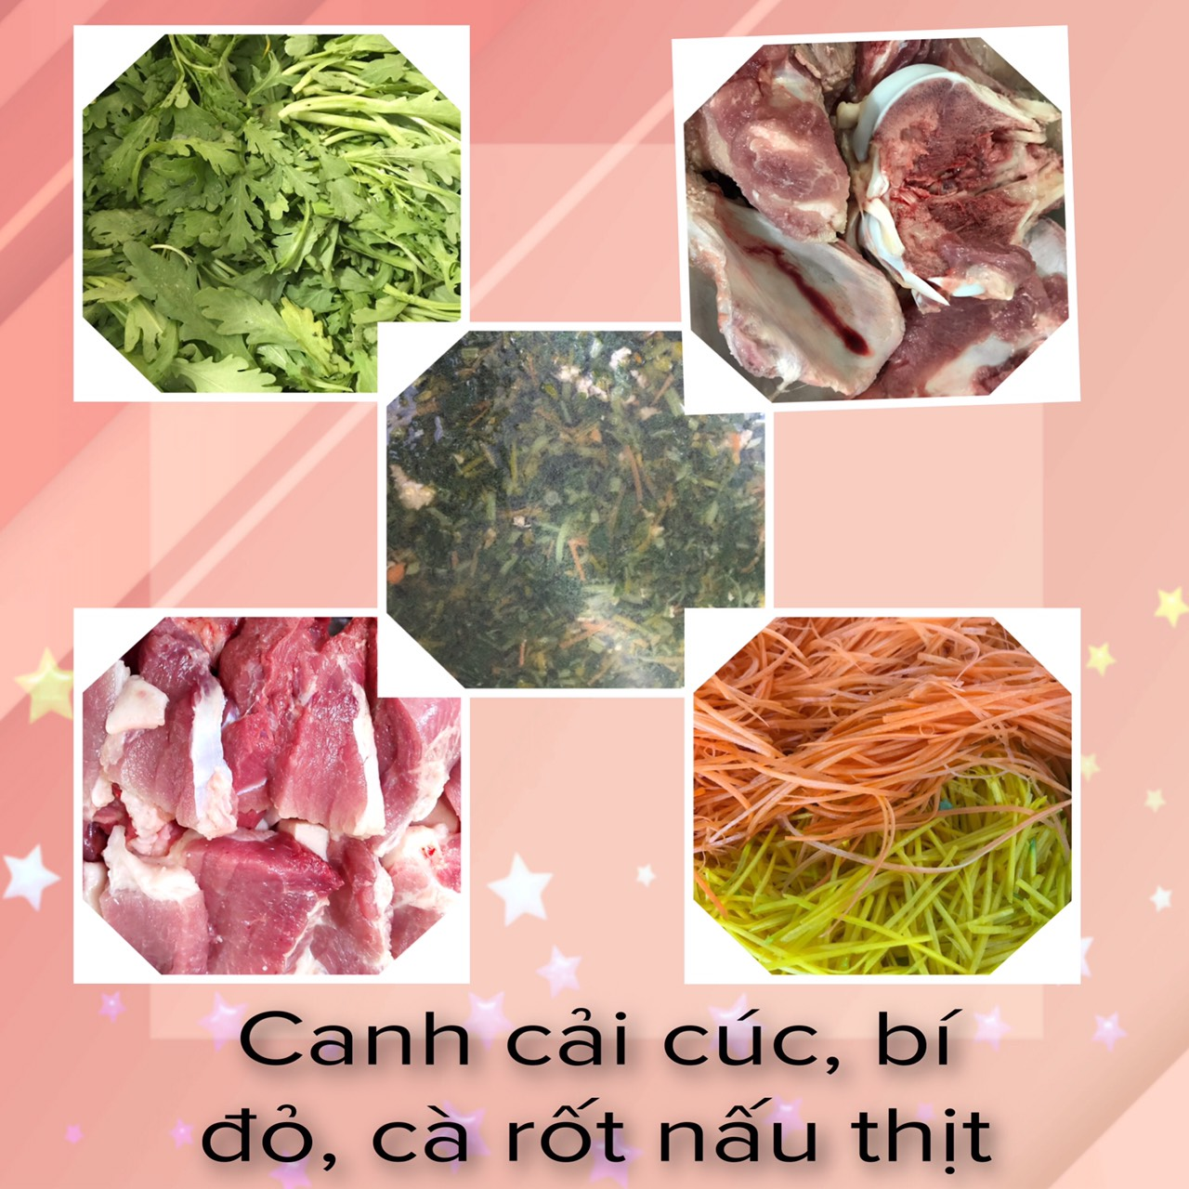
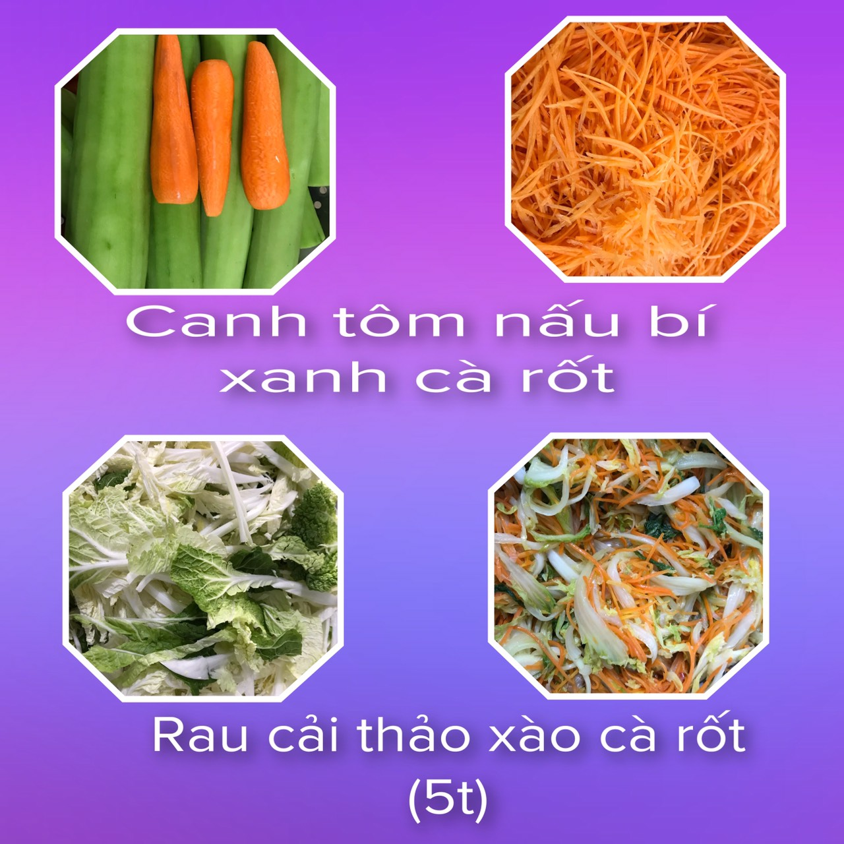
3. Cải tiến xây dựng thực đơn cho trẻ.
+ Món canh, rau: Canh khoai sọ rau muống nấu cua; rau củ luộc, xào.
+ Món tráng miệng: Quả (Thanh long, dưa hấu, cam ngọt, chuối tây)

Slide 11
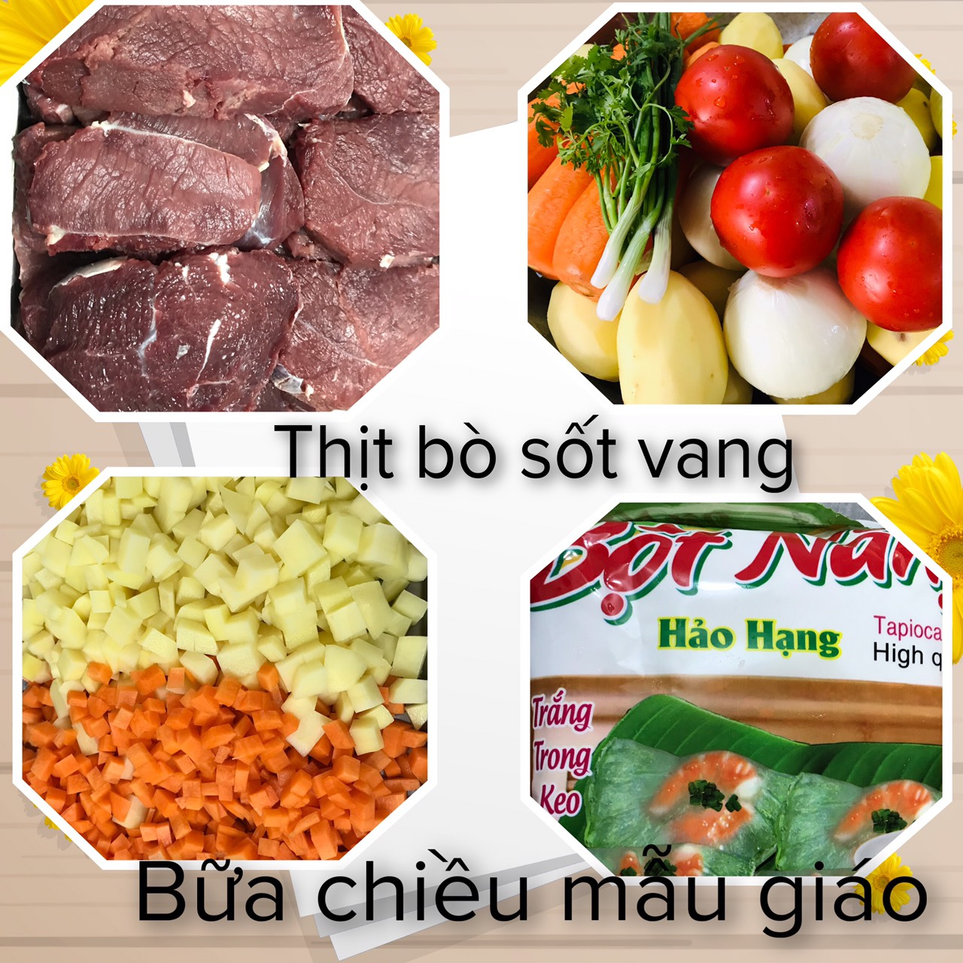
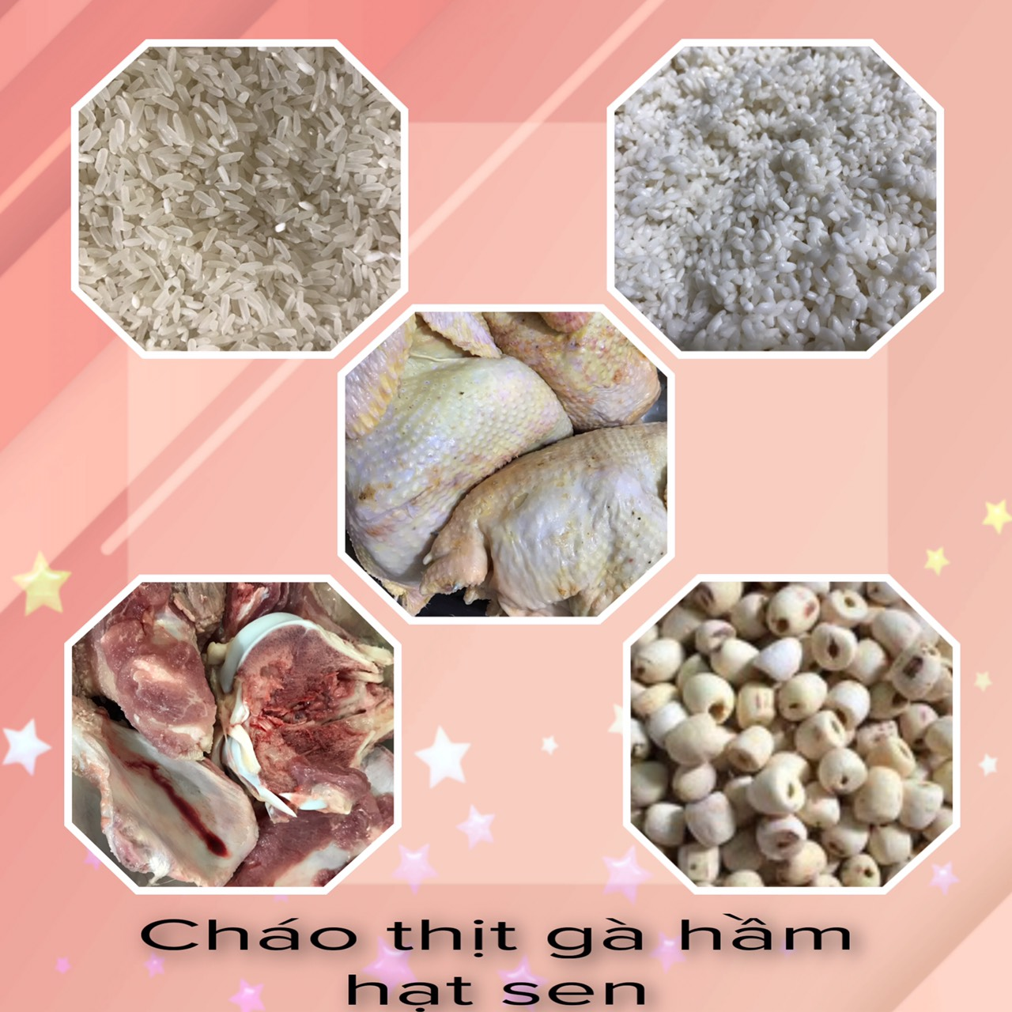
3. Cải tiến xây dựng thực đơn cho trẻ.
+ Món ăn phụ chiều: Cháo cá song, miến ngan, bánh mì sốt vang…
- Kết quả áp dụng thực đơn mới: 100% trẻ hứng thú với món ăn, ăn ngon miệng và ăn hết xuất.

Slide 12
4. Tổ chức bữa ăn cho trẻ
- Nhà trường tổ chức cho 100% trẻ 5 tuổi ăn khay.
- Những độ tuổi không ăn khay thì nhà trường tổ chức theo hình thức chia ăn như bình thường.
- Chia ăn:
+ Đối với nhà bếp: Cô nuôi chia thực phẩm đã chế biến đối chiếu số lượng trẻ của từng lớp để tính toán định lượng của món ăn cho từng nhóm/lớp. Chia định lượng từng món cho các nhóm/lớp bằng cân định lượng và bàn giao với giáo viên của nhóm/lớp về định lượng thực phẩm của nhóm/lớp, định lượng của một suất ăn.

Slide 13
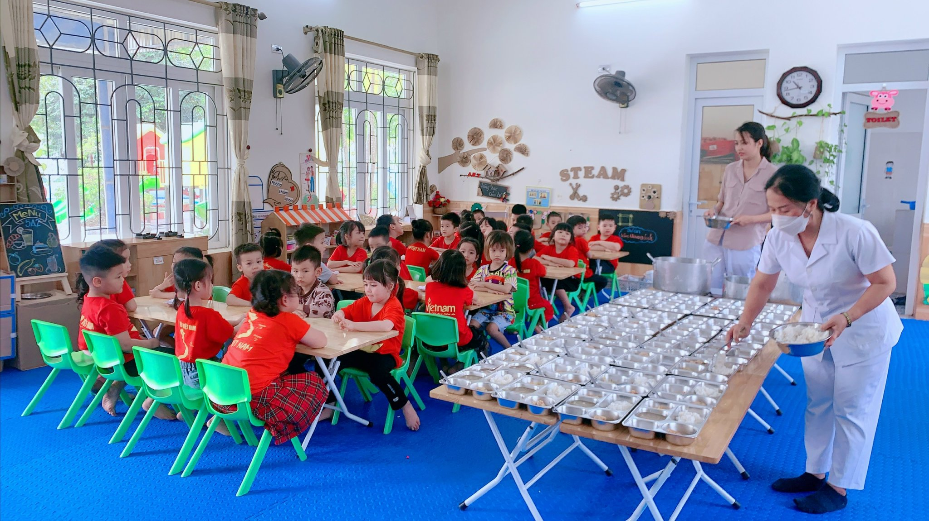
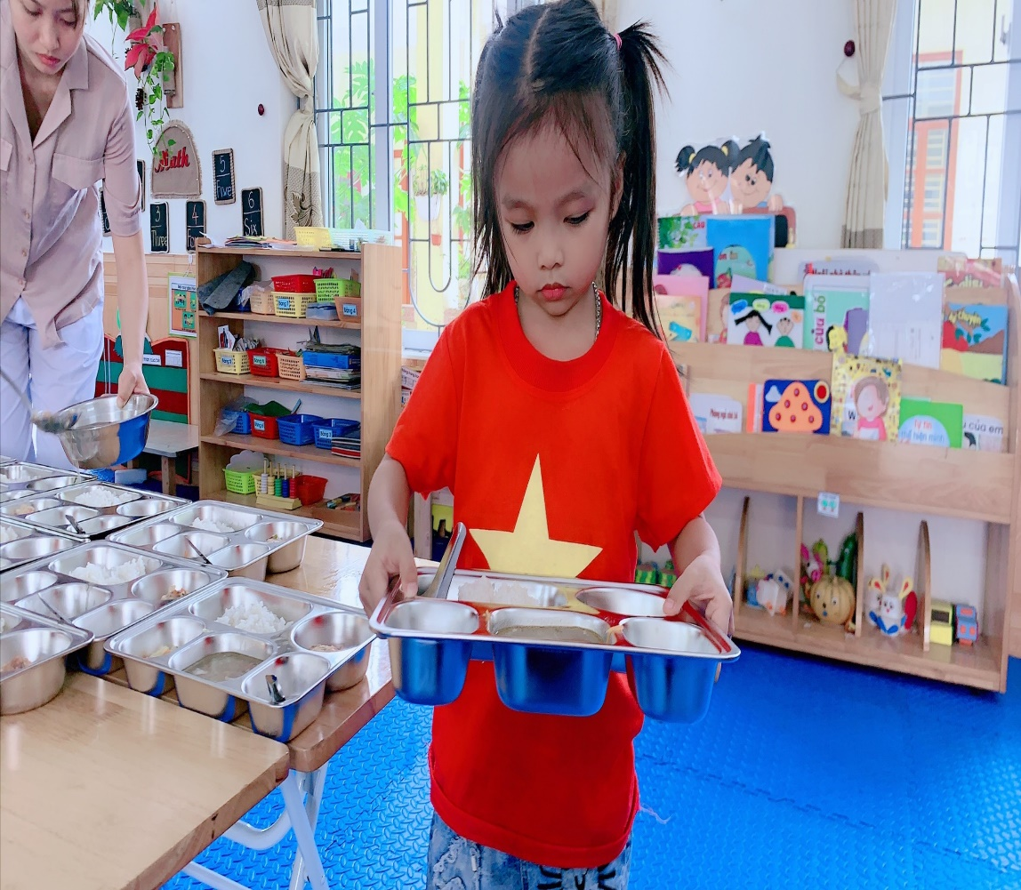
4. Tổ chức bữa ăn cho trẻ
+ Đối với giáo viên: Giáo viên cùng trẻ chia cơm và thức ăn vào khay, giới thiệu món ăn; cùng trẻ trò chuyện về các món ăn, cách chế biến thức ăn, lợi ích khi ăn đủ chất dinh dưỡng.

Slide 14
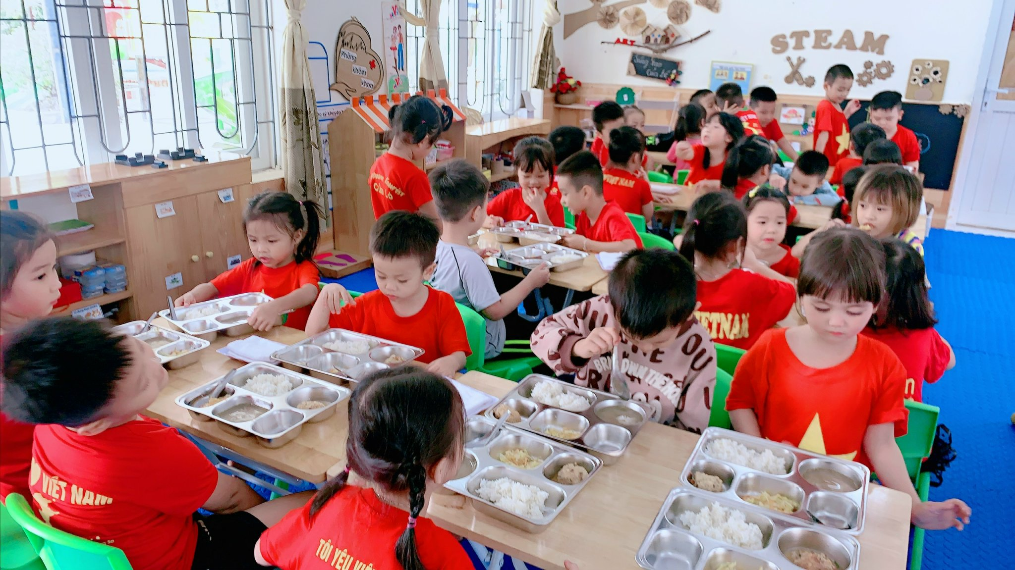
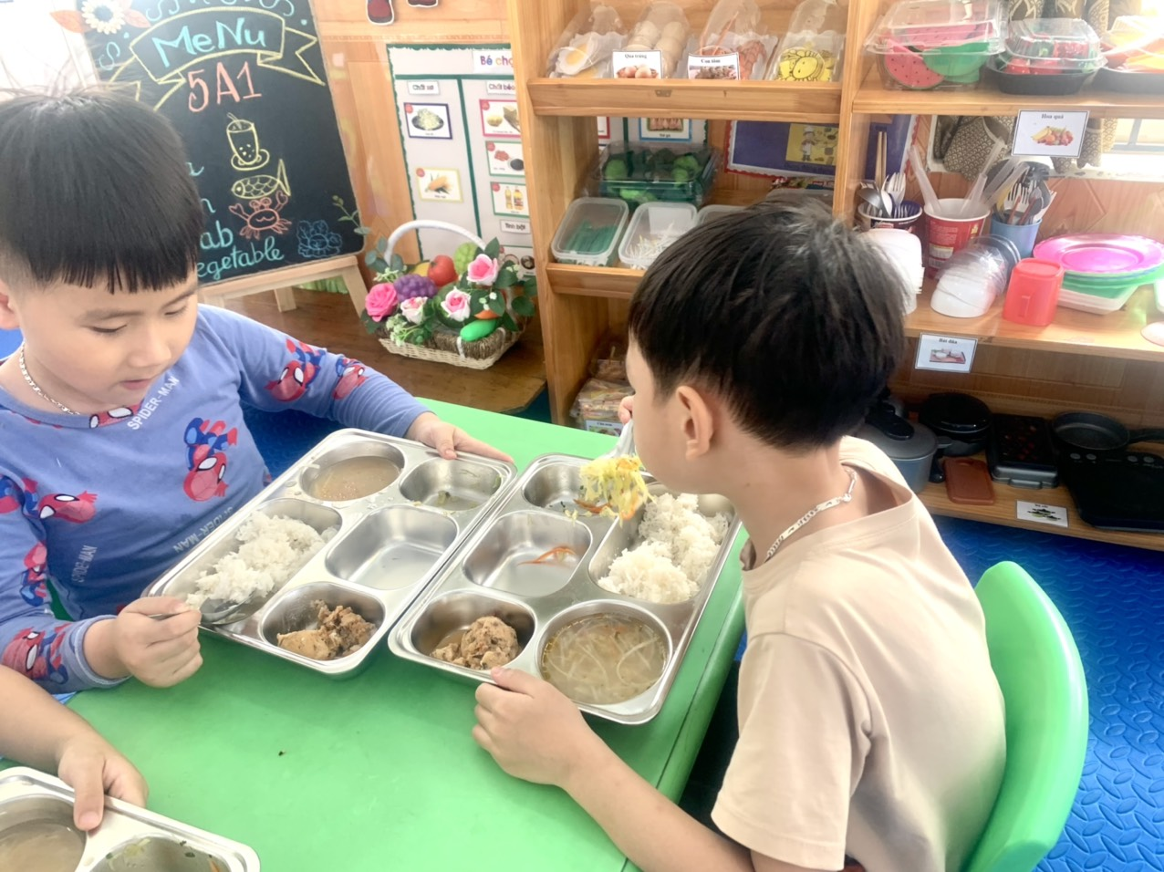
4. Tổ chức bữa ăn cho trẻ
- Hình thức đổi mới: Giáo viên tạo không khí vui vẻ. Nhắc trẻ thực hiện những hành vi văn minh trong ăn uống như: Ngồi ngay ngắn khi ăn; Ăn gọn gàng, không rơi vãi; Nhai nhỏ nhẹ không gây tiếng ồn, nhai kĩ; Không nói chuyện, cười đùa trong khi ăn. Giáo viên cùng trẻ nói chuyện về các món ăn, lợi ích của từng nhóm thực phẩm có trong món ăn, một số bệnh lí ở trẻ liên quan đến thói quen không tốt trong ăn uống .

Slide 15
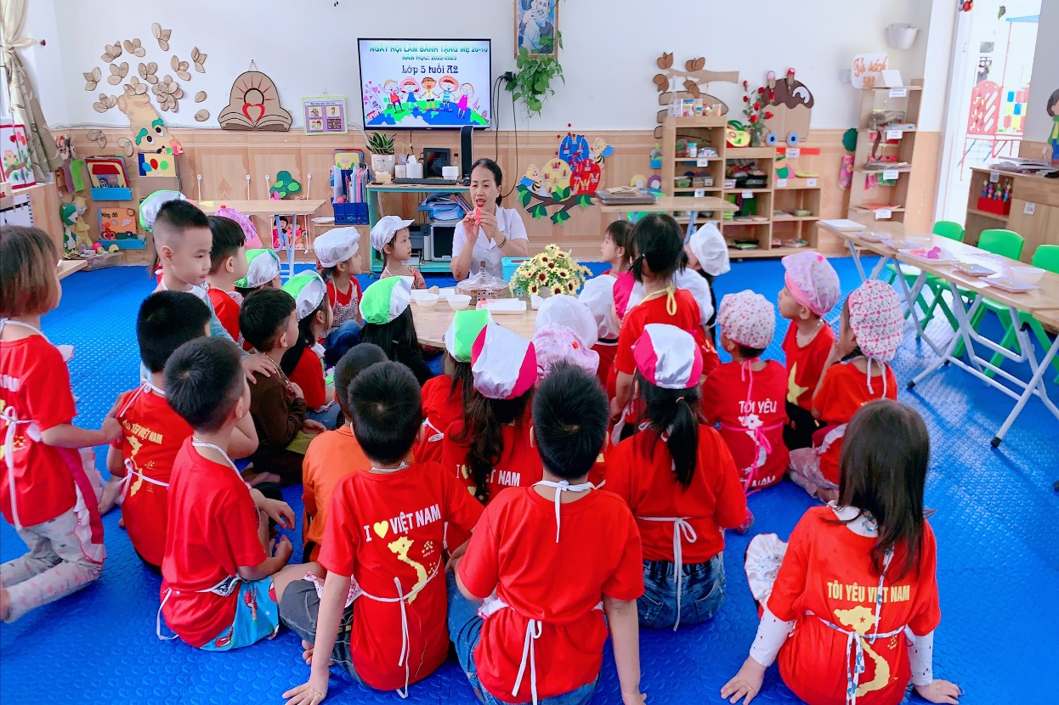
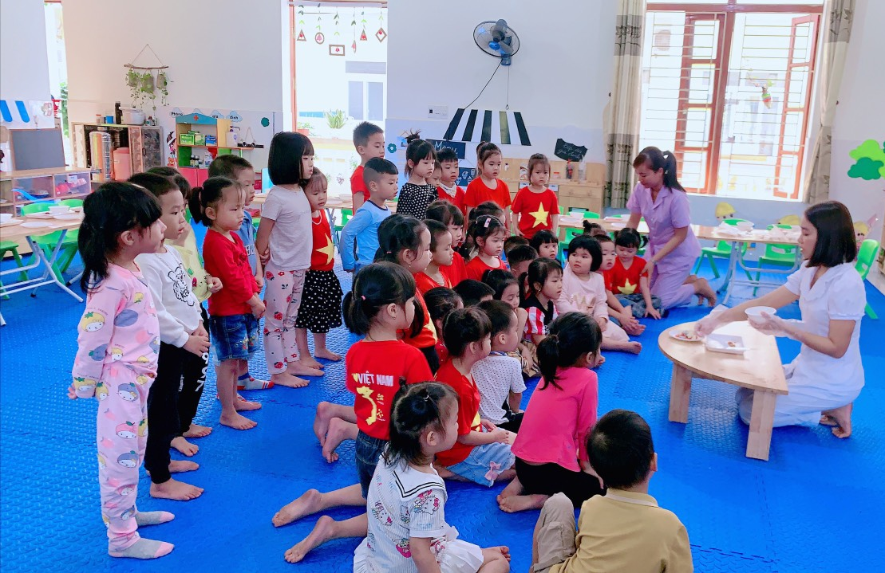
5. Thực hiện lồng ghép nội dung giáo dục dinh dưỡng, vào các hoạt động giáo dục thể lực trong ngày một cách linh hoạt và phù hợp.
.
- Giáo dục trẻ về tầm quan trọng của dinh dưỡng, các loại thực phẩm, các nhóm thực phẩm, chế độ ăn hợp lý...
- Giáo dục trẻ về văn hóa, hành vi văn minh trong ăn uống: Biết quý trọng thức ăn, ăn được đa dạng các loại thực phẩm khác nhau....

Slide 16
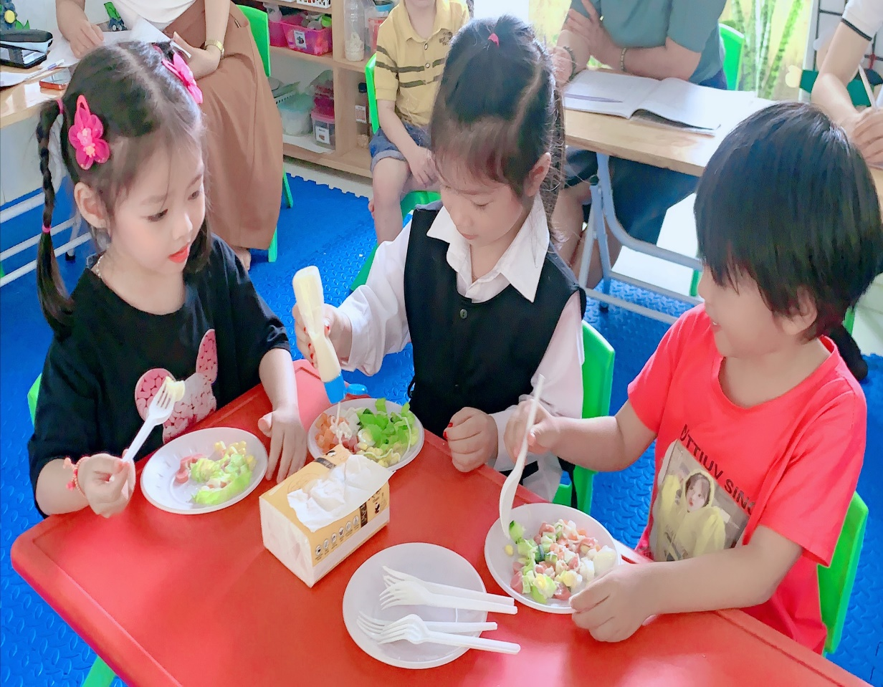
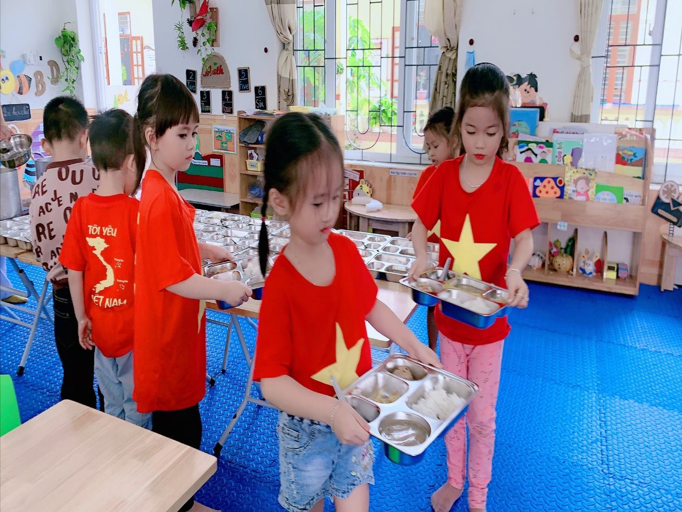
5. Thực hiện lồng ghép nội dung giáo dục dinh dưỡng, vào các hoạt động giáo dục thể lực trong ngày một cách linh hoạt và phù hợp.
.
- Giáo dục và rèn luyện cho trẻ kỹ năng sử dụng các đồ dùng ăn uống, kỹ năng tự phục vụ.

Slide 17
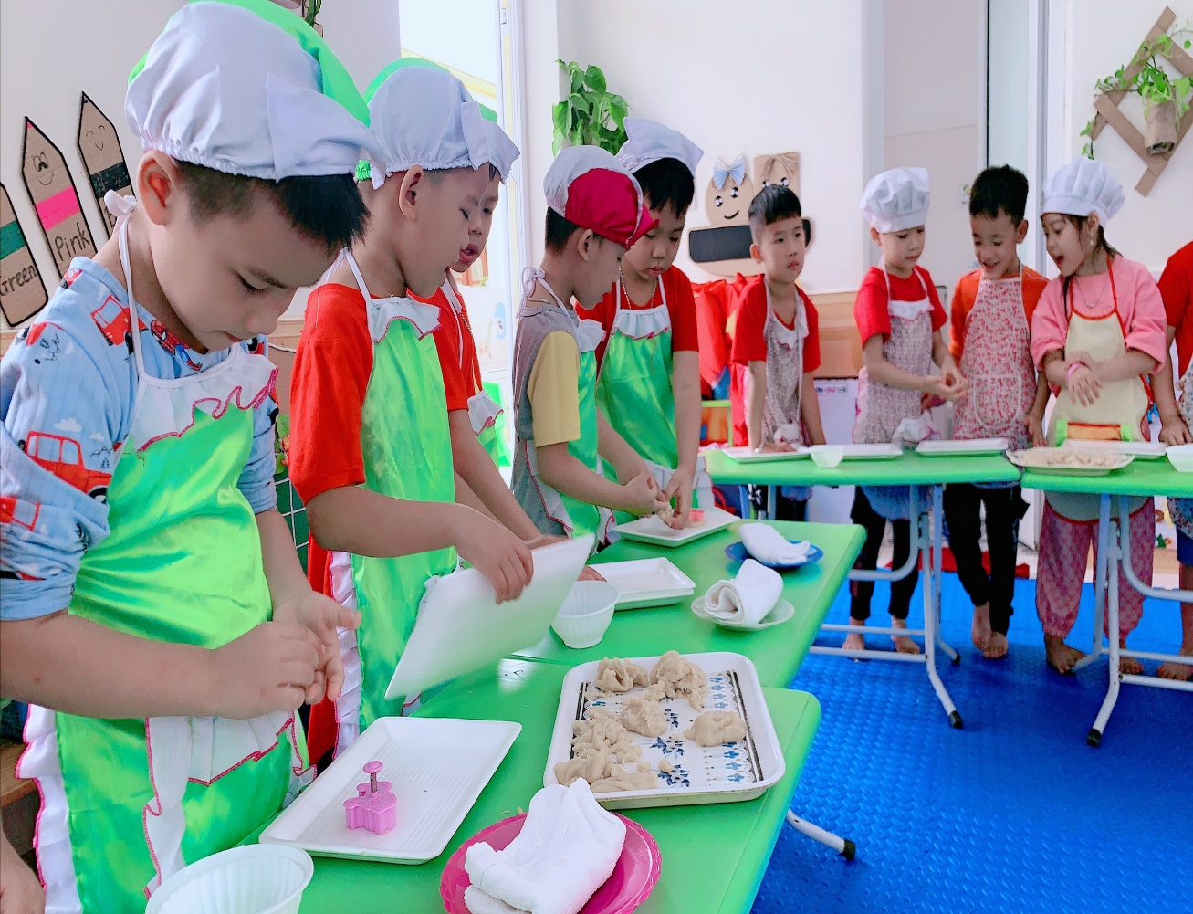
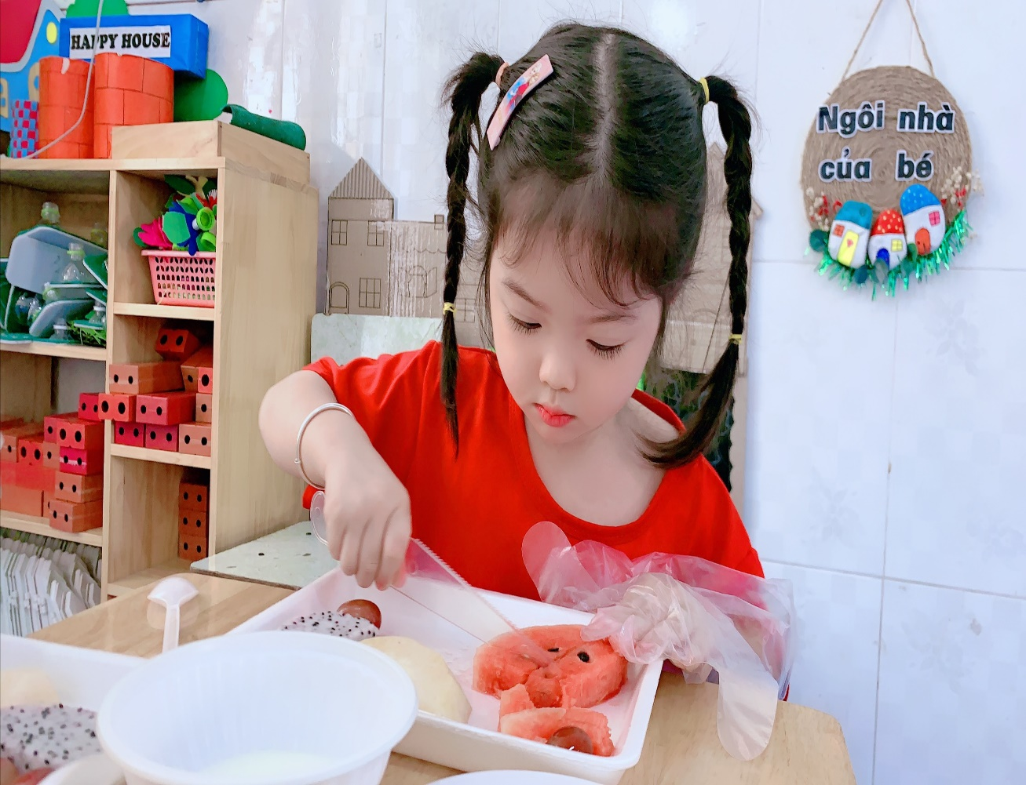
5. Thực hiện lồng ghép nội dung giáo dục dinh dưỡng, vào các hoạt động giáo dục thể lực trong ngày một cách linh hoạt và phù hợp.
.
- Giáo dục và tạo cơ hội để trẻ chia sẻ hiểu biết về các món ăn, cách chế biến, lợi ích của từng loại thực phẩm trong các món ăn.

Slide 18
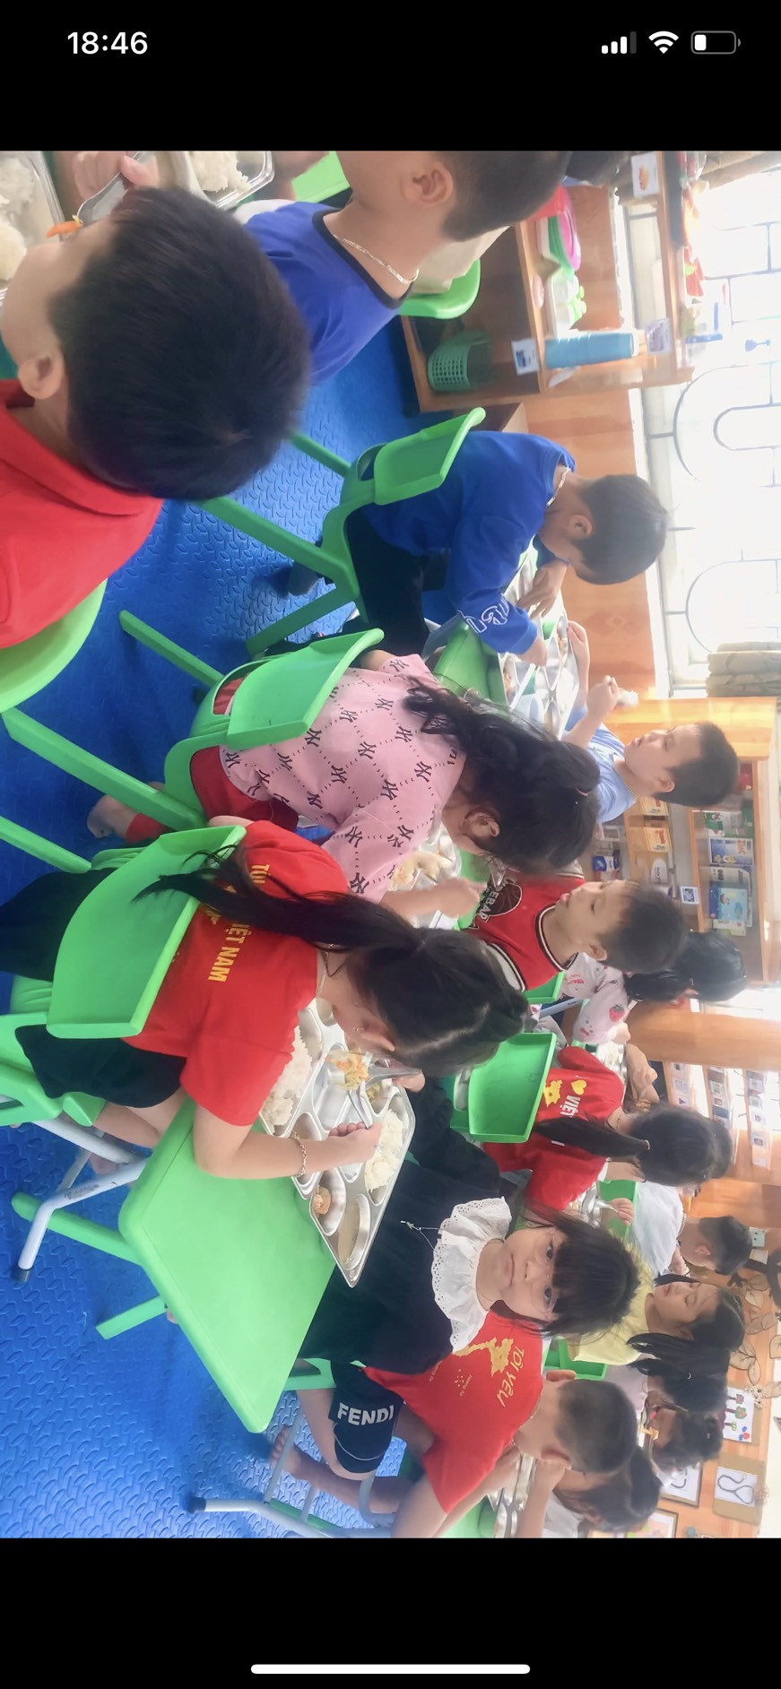
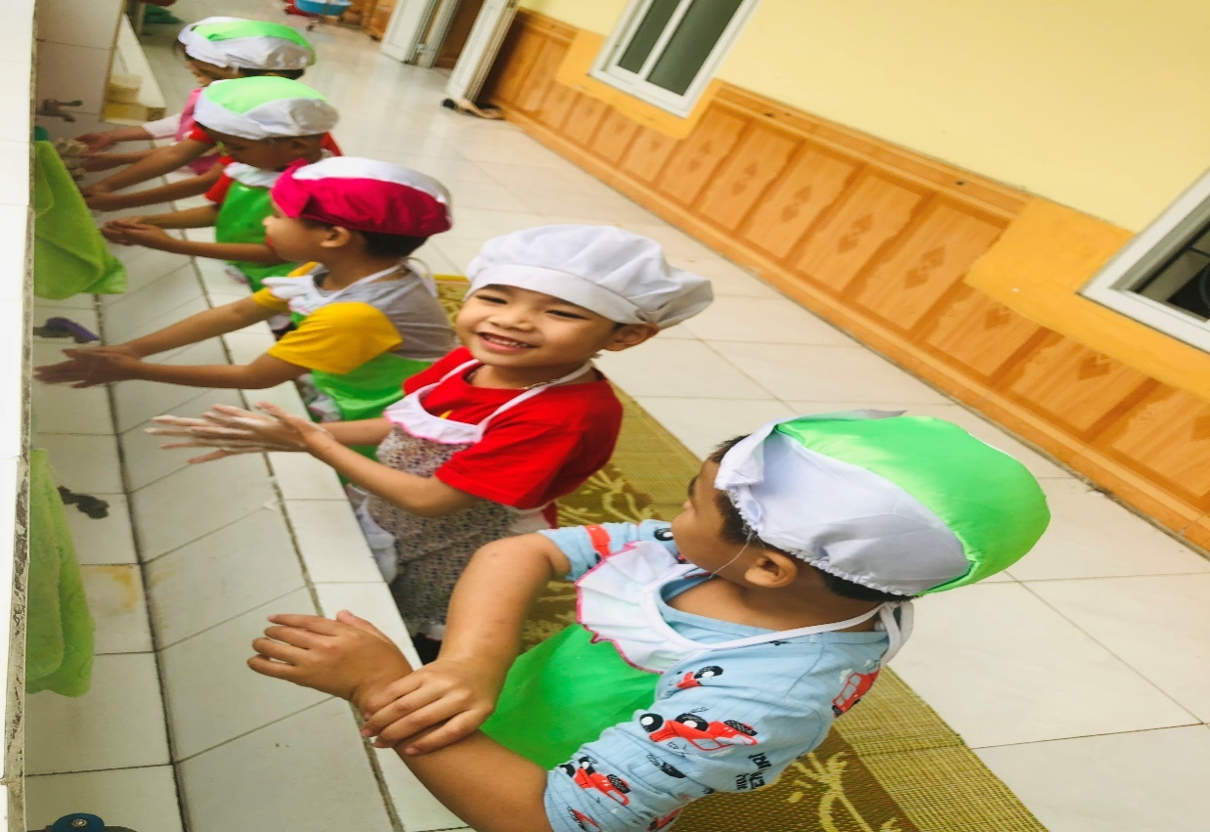
5. Thực hiện lồng ghép nội dung giáo dục dinh dưỡng, vào các hoạt động giáo dục thể lực trong ngày một cách linh hoạt và phù hợp.
.
- Kết quả: Trẻ có thói quen hành vi văn minh trong ăn uống như ăn không ngậm thức ăn, không nói chuyện và làm vãi cơm. Có kĩ năng vệ sinh sạch sẽ, đánh răng sau ăn đối với trẻ 5 tuổi và xúc miệng bằng nước muối đối với trẻ nhà trẻ, 3 tuổi, 4 tuổi.

Slide 19
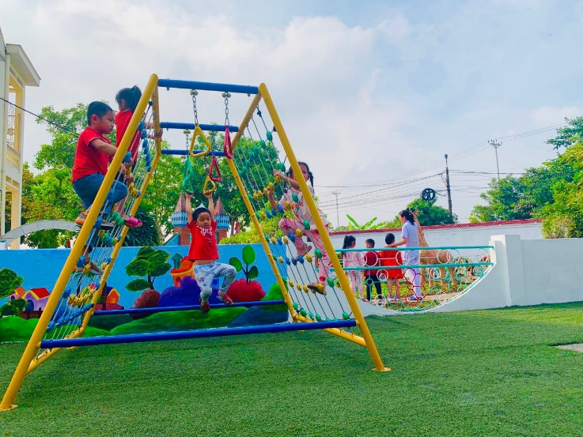
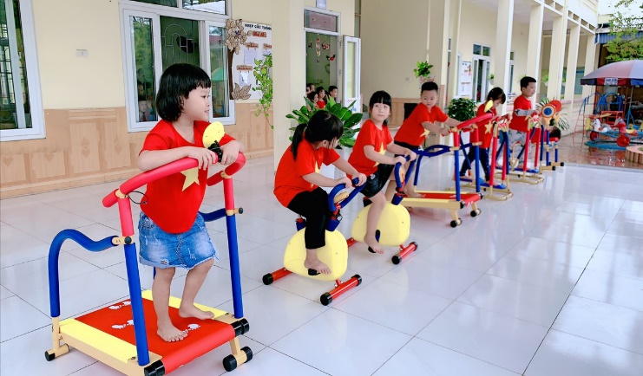
6. Tăng cường tổ chức hoạt động vận động ngoài trời, vận động trong các góc chơi, vận động trong lớp .
- Đã cải tạo, nâng cấp khu vui chơi và phát triển vận động; Khu vui chơi với cát, nước; 01 bộ thang leo dây; 8 bộ dụng cụ thiết bị phát triển vận động cho các khu vui chơi; khai thác sử dụng hiệu quả các khu vui chơi nhằm phát triển thể lực cho trẻ.

Slide 20
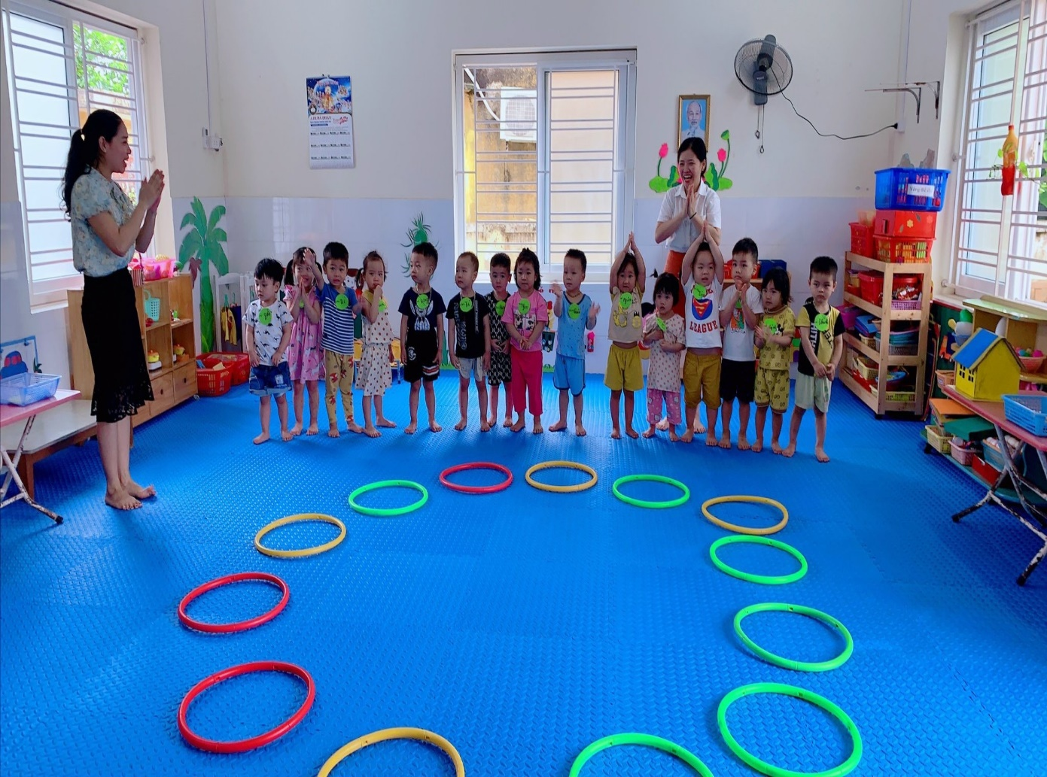
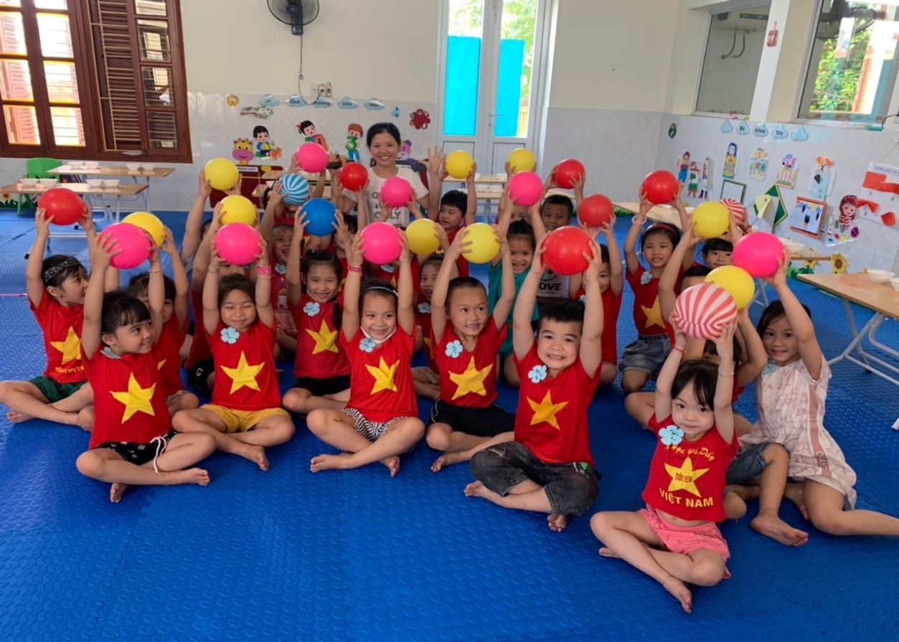
6. Tăng cường tổ chức hoạt động vận động ngoài trời, vận động trong các góc chơi, vận động trong lớp .
- Tăng cường tổ chức các hoạt động ngoại khó, các hội thi, sân chơi, hoạt động trải nghiệm cho trẻ.

Slide 21
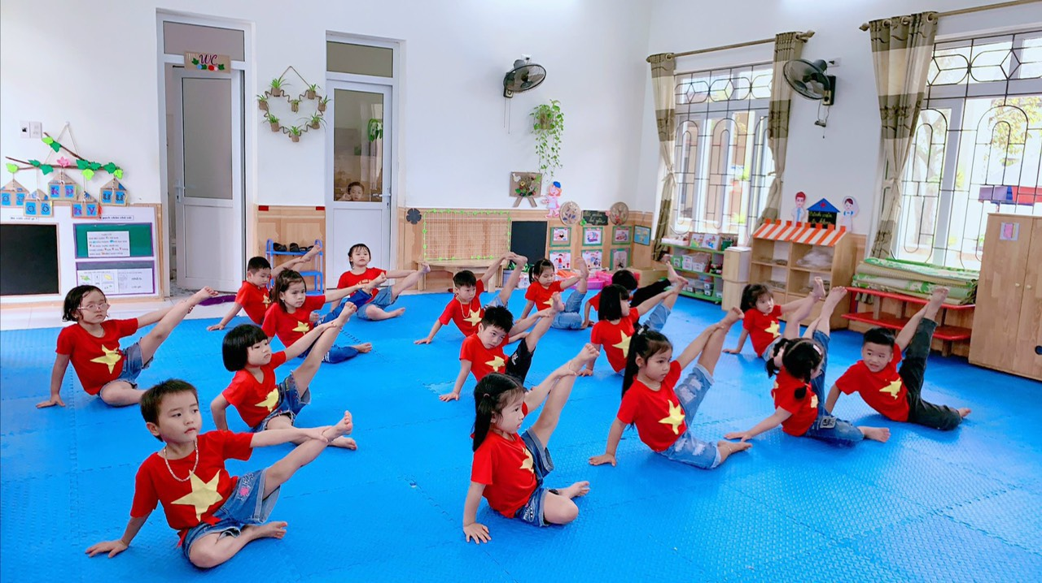
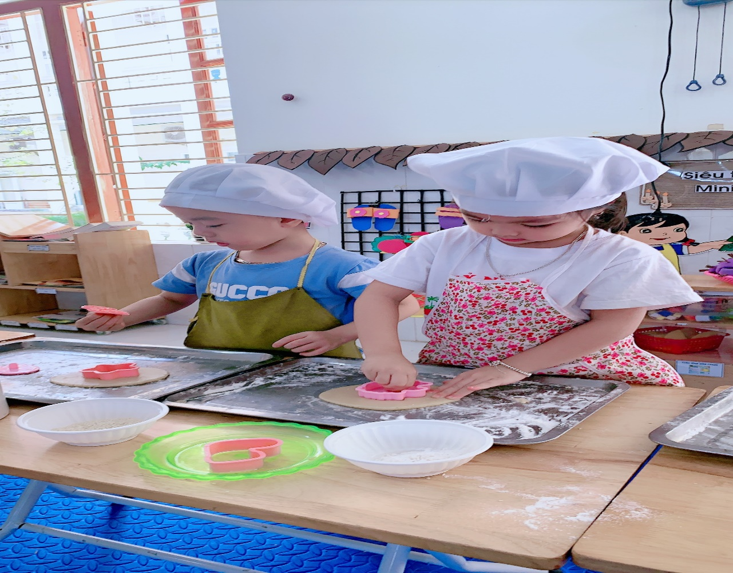
6. Tăng cường tổ chức hoạt động vận động ngoài trời, vận động trong các góc chơi, vận động trong lớp .
- Thực hiện lồng ghép nội dung giáo dục dinh dưỡng, giáo dục thể chất vào các hoạt động giáo dục trong ngày một cách linh hoạt và phù hợp.

Slide 22
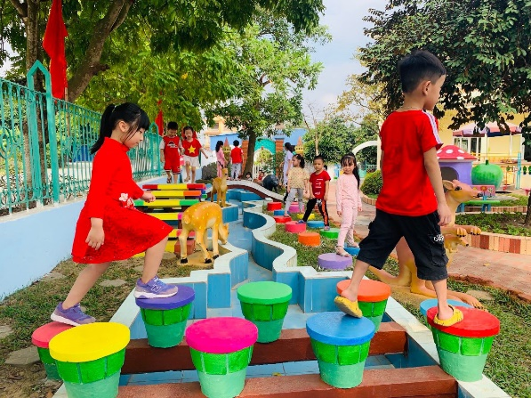
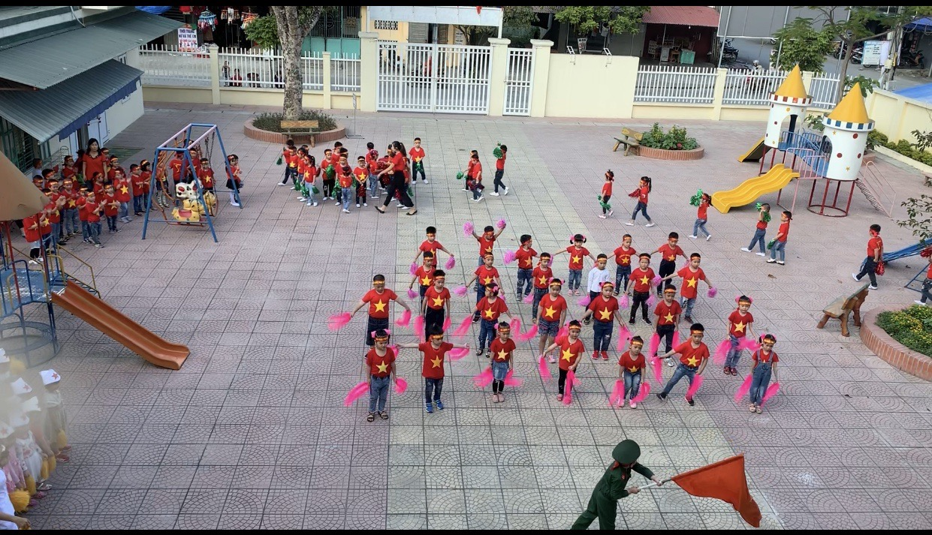

6. Tăng cường tổ chức hoạt động vận động ngoài trời, vận động trong các góc chơi, vận động trong lớp.
- Vận động ngoài trời: Khu phát triển thể chất, kéo mo cau, ném vòng, lăn bánh xe, chong chóng quay, múa dải lụa, vắt sữa bò, ném bóng, câu ếch, đạp xe, nhẩy dây, cầu vồng, bật nhẩy cao....

Slide 23
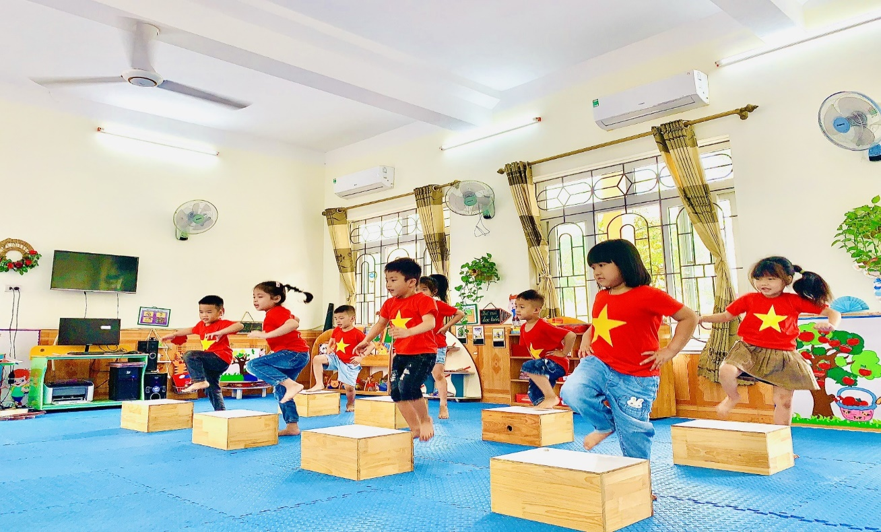
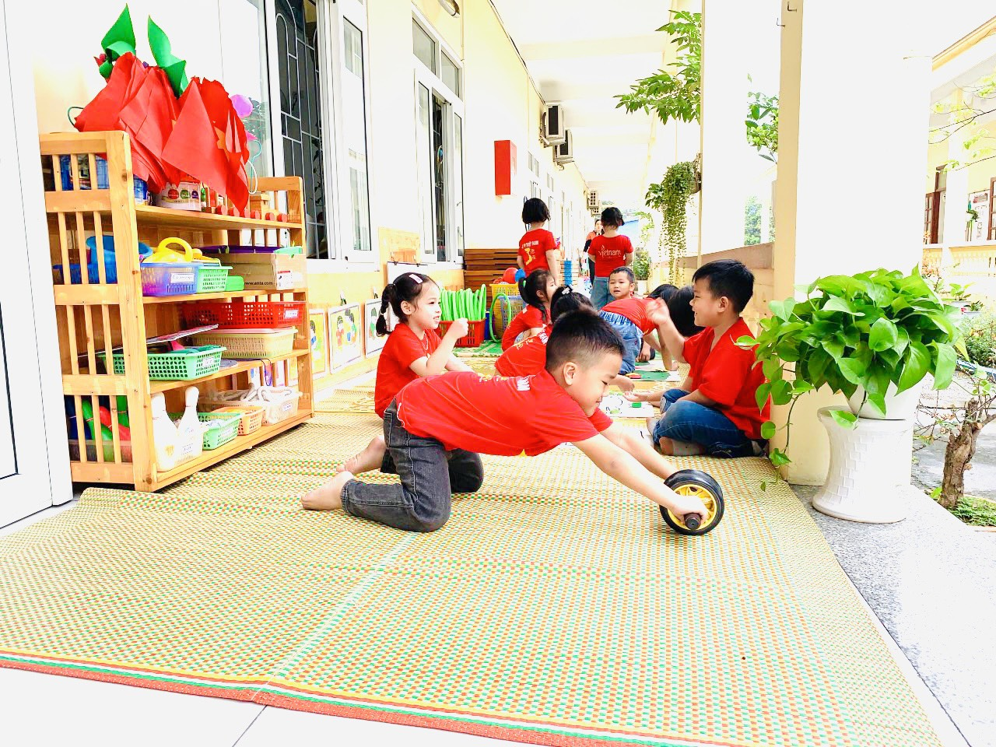
6. Tăng cường tổ chức hoạt động vận động ngoài trời, vận động trong các góc chơi, vận động trong lớp.
- Vận động trong lớp: chỉ đạo các lớp thiết kế các trò chơi vận động phù hợp với vị trí của lớp để trẻ vào góc chơi vận động giúp phát triển thể lực cho trẻ.
- Nhà trường đã xây dựng kế hoạch cải tạo khu vườn cổ tích, mua tủ cơm ga, sửa chữa nâng cấp bếp ăn, cải tạo sân chơi khu Trung tâm. Các hạng mục được thực hiện trong năm học 2022 - 2023.

Slide 24
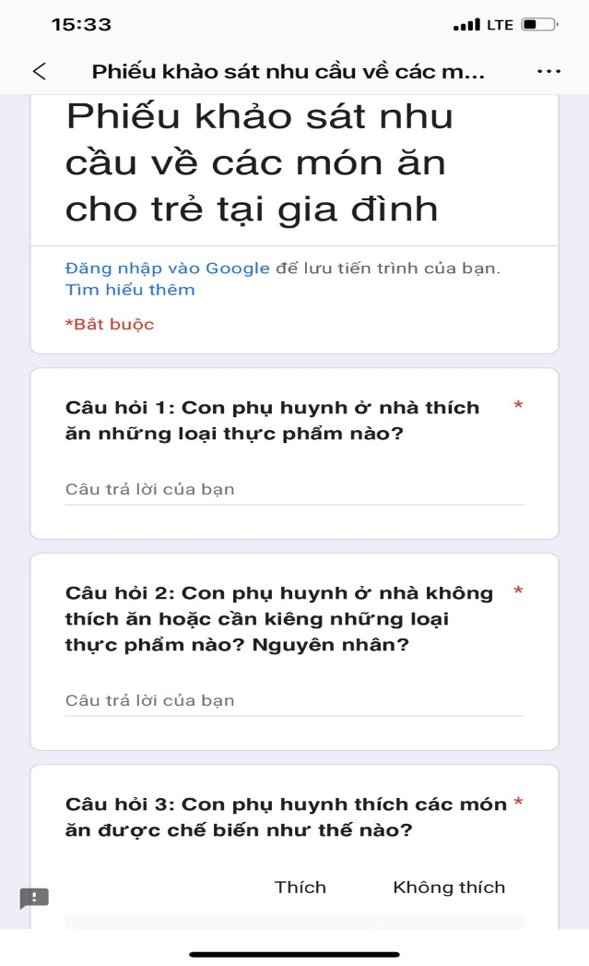
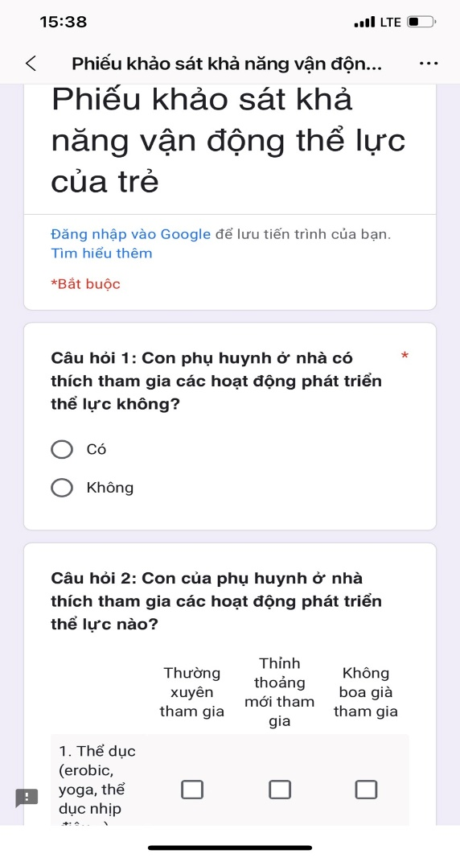
7. Đẩy mạnh công tác truyền thông, tuyên truyền
- Thực hiện khảo sát phụ huynh về nhu cầu món ăn cho trẻ tại gia đình và phiếu khảo sát về khả năng vận động thể lực của trẻ bằng hình thức phiếu hỏi trực tuyến.

Slide 25
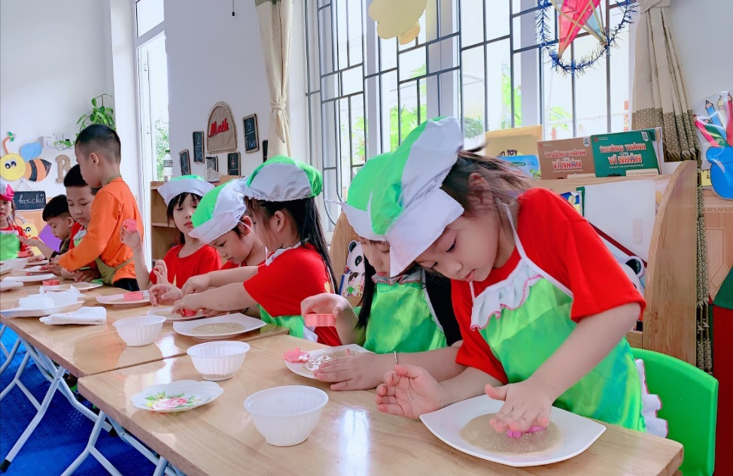
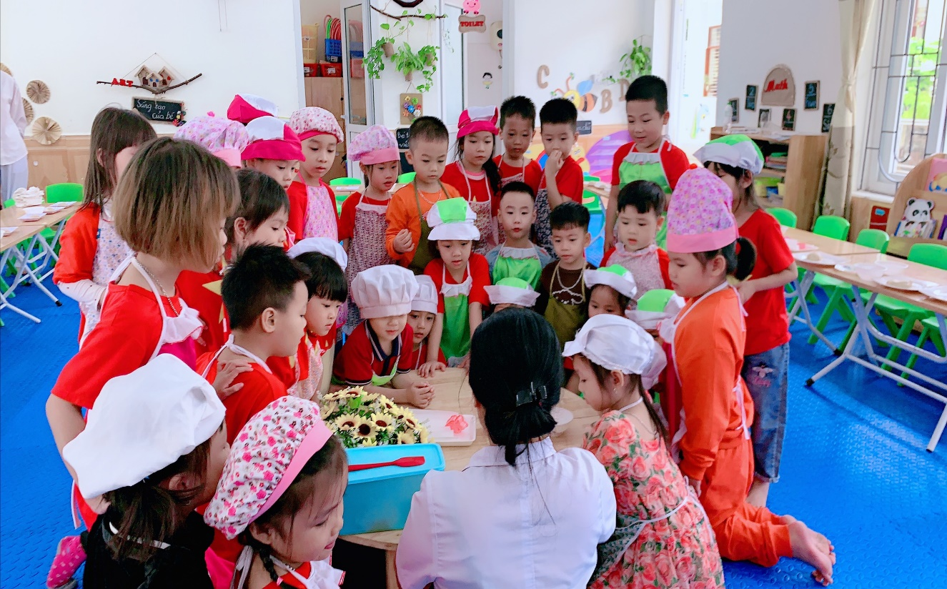
7. Đẩy mạnh công tác truyền thông, tuyên truyền
- Tuyên truyền qua họp phụ huynh, bảng tuyên truyền nhà trường và trang Website của nhà trường, zalo của lớp về các nội dung như:
+ Tổ chức các hoạt động trải nghiệm phong phú như: Hội thi “Bé tập làm nội trợ”, khám phá chủ đề về dinh dưỡng, các món ăn, các loại bánh, hoa quả dầm, công việc của cô cấp dưỡng.

Slide 26
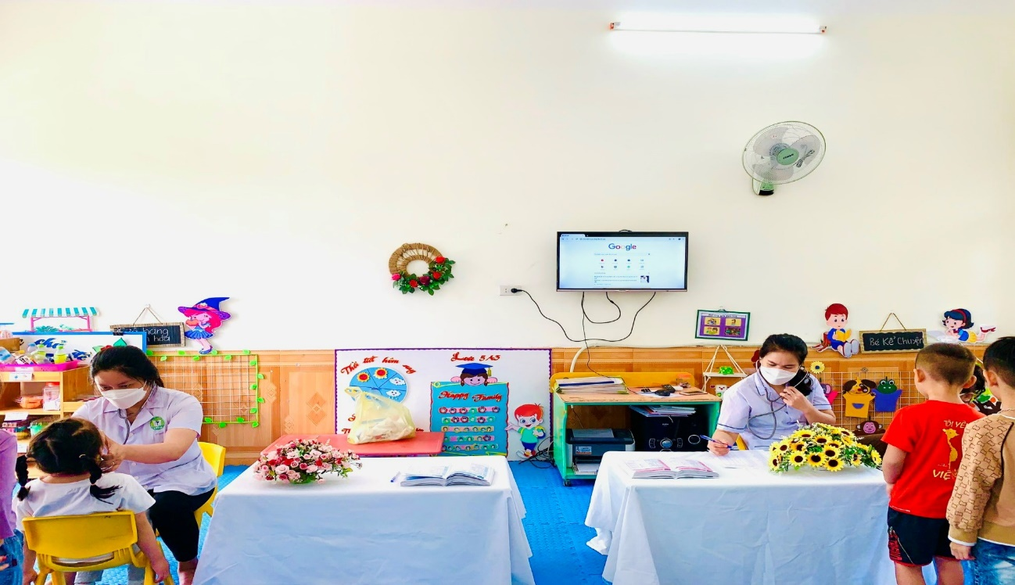
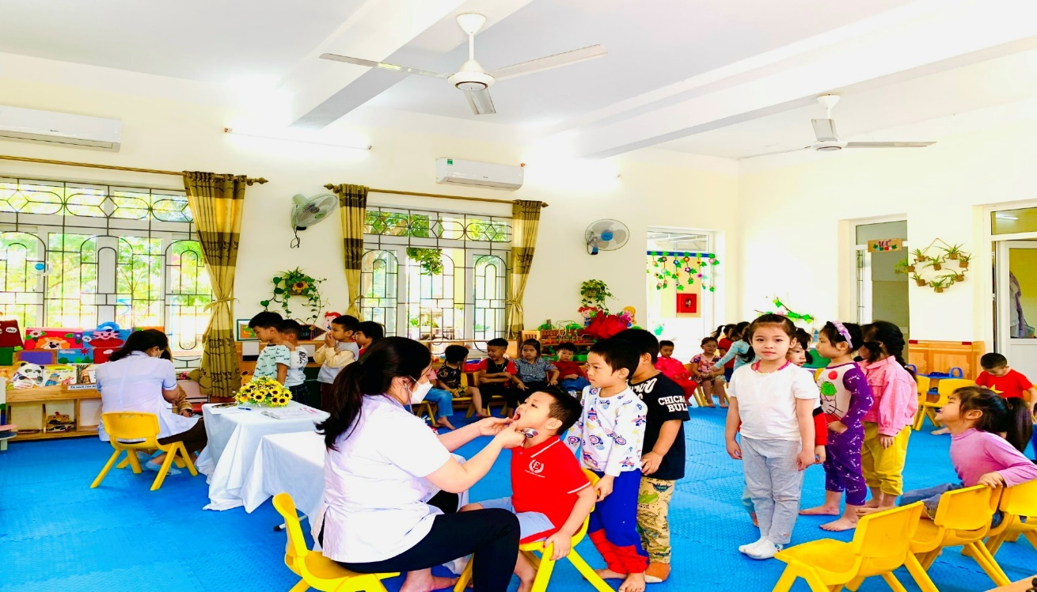
7. Đẩy mạnh công tác truyền thông, tuyên truyền
+ Mô hình bữa ăn dinh dưỡng và phổ biến kiến thức dinh dưỡng hợp lý, giáo dục thể chất và phòng, chống các bệnh không lây nhiễm.
+ Hoạt động lồng ghép nội dung giáo dục dinh dưỡng, vào các hoạt động giáo dục có liên quan và hoạt động tham quan, trải nghiệm.
+ Tổ chức khám sức khỏe và đánh giá tình trạng dinh dưỡng, thể lực định kỳ cho trẻ mầm non.

Slide 27



